Slide 1
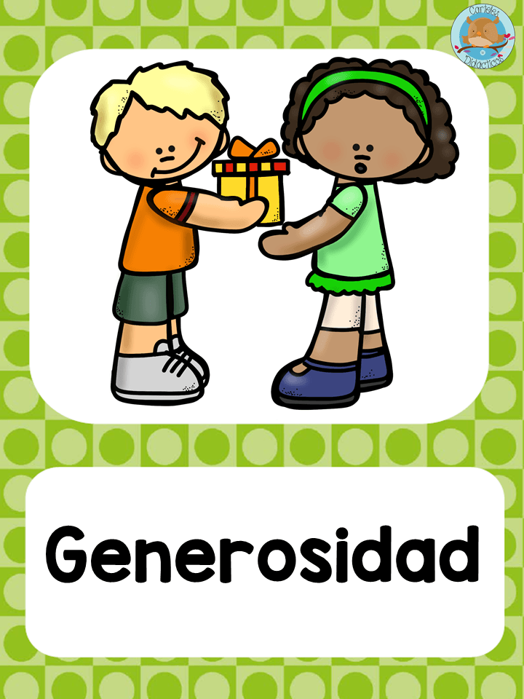
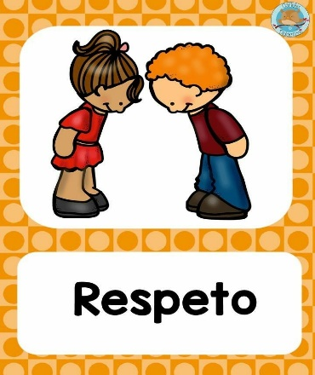
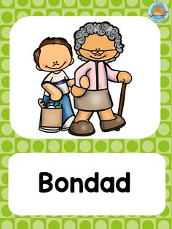
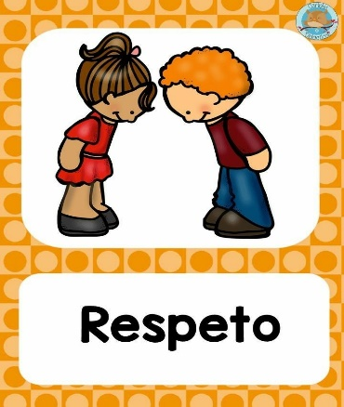
MEMORAMA DESCUBRE LOS VALORES
COMENZAR DE NUEVO

Slide 2
INSTRUCCIONES PARA JUGAR CON EL MEMORAMA:
Pon la diapositiva en presentación
TOCA LAS CARTAS PARA DESTAPARLAS, PARA VOLTERLAS TOCA LA CRUZ ROJA, PARA COMENZAR DE NUEVO EL JUEGO PULSA EL BOTON ROJO QUE DICE “COMENZAR DE NUEVO”
FELIZ DIA DE SAN VALENTÍN

